Slide 1
Применение аппаратно-программного комплекса построения дополненной реальности на базе
NGENUITY 3D Visualization System (Alcon) в селективной хирургии макулярной области сетчатки.
Докладчик Дорошенко Д.
Авторы: Столяренко Г.Е., Савостьянова Н.В., Леденёва М.Ю.,
Серженко Ф.Л., Столяр В.Л., Салахутдинов В.К.

Slide 2
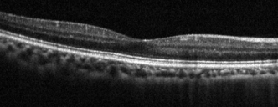
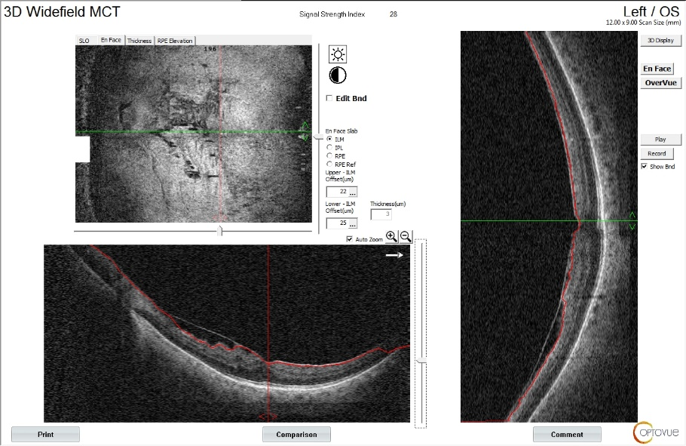
норма
патология

Slide 3
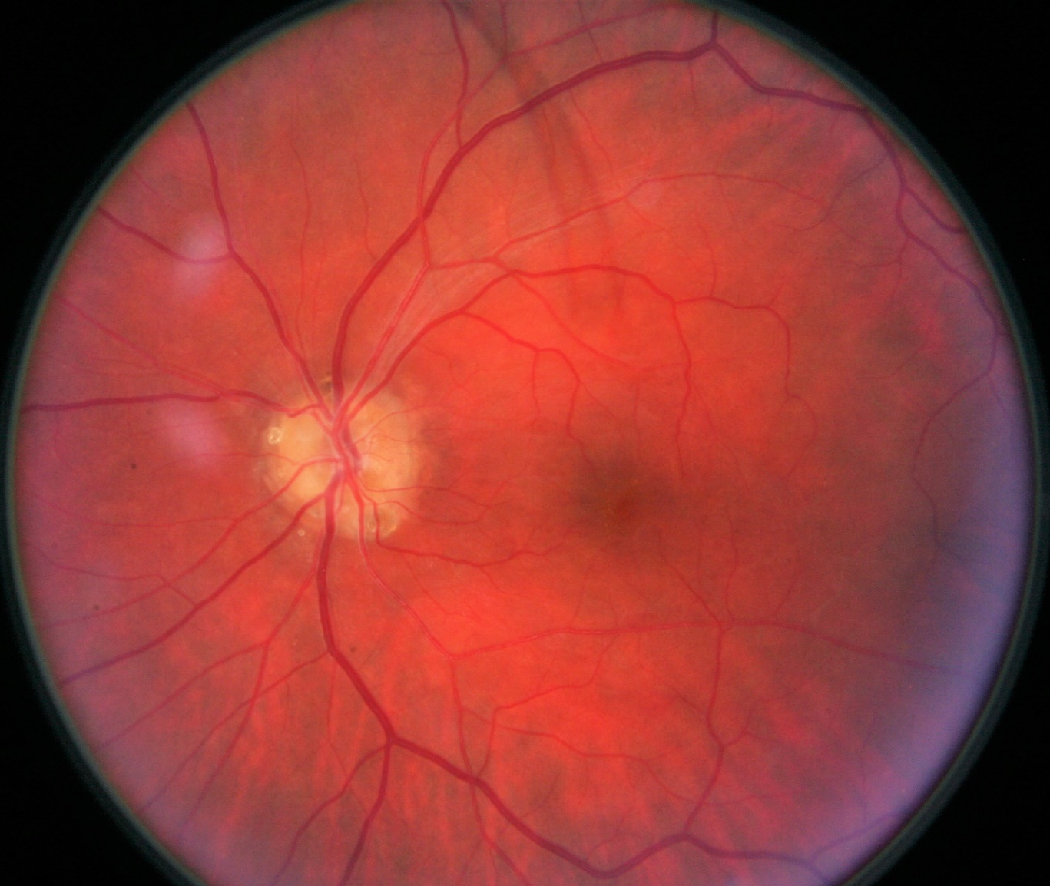
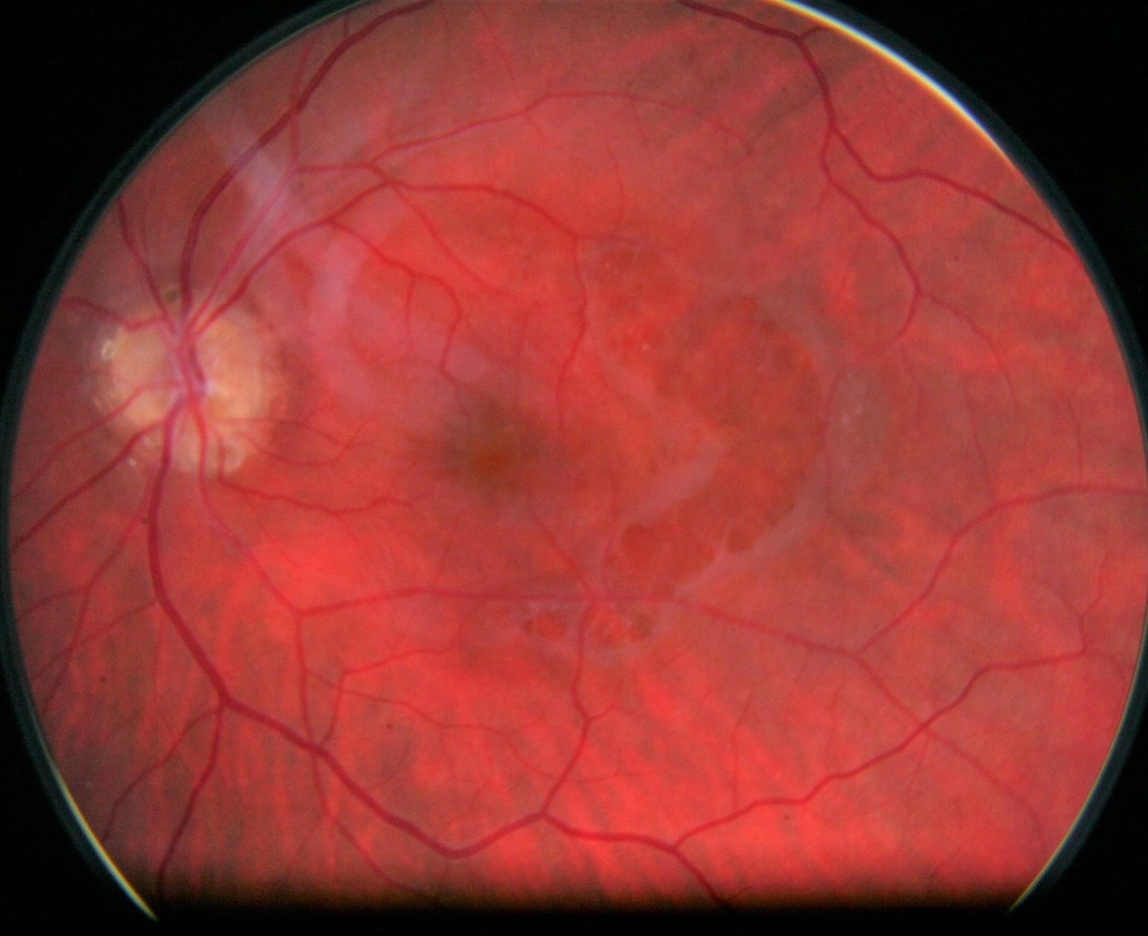
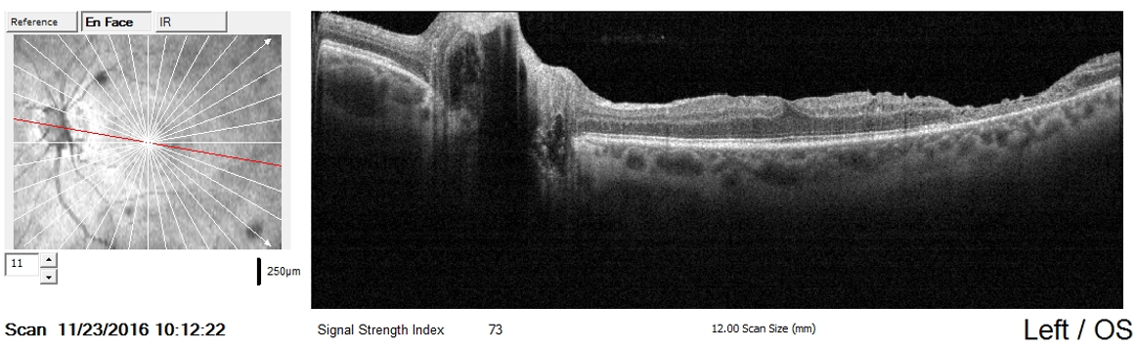
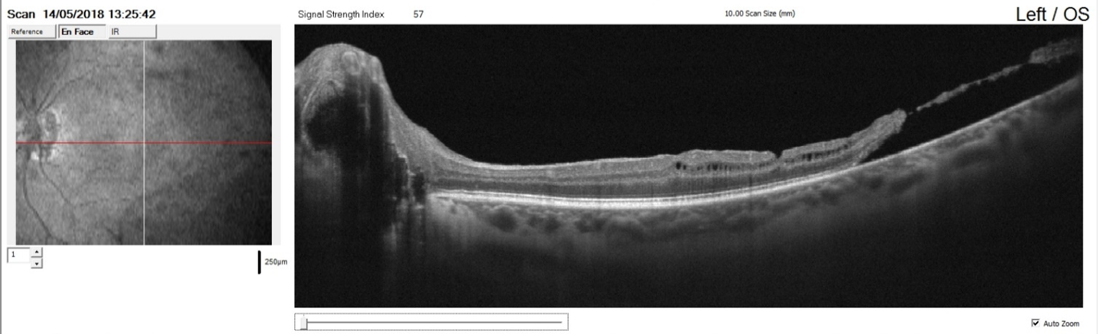

Slide 4
По проекту Фонда содействия развитию малых форм предприятий в научно-технической сфере
2007 - «Создание системы раннего прогнозирования рисков возникновения интра- и постоперационных осложнений микроинвазивной глазной хирургии, на основании полученных in vivo анатомо-топографических данных персонифицированного объемного образа органа зрения»

Slide 5
Актуальность проблемы
2008 - С.В. Сдобникова. В. В. Сосновский, И.В. Козлова, И.А. Ронзина, Н.А. Троицкая, A.JI. Сидамонидзе, В.К. Сургуч, М.А. Карпилова, Э.Э. Казарян, Н.С. Галоян. О дефектах в поле зрения после витреоретинальных вмешательств в заднем полюсе. Макула 2008. 18-18.05.2008.
2008 - Д.О. Шкворченко, Г.Ф. Качалина, И.Х. Шарафетдинов. Е.К. Педанова. Щадящий макулорексис при хирургическом лечении идиопатических макулярных разрывов. Макула 2008. 18-18.05.2008.
2010 - Г.Е Столяренко, Д. Дорошенко, М.В. Ширшов, Н.К. Мазурина, В.В. Сосновский, Г.В. Геликонов, М.Х. Юнес, М.Ю. Леденева. Новый подход к хирургии макулярного тракционного синдрома. Макула 2010. 21-23.05.2010.
2010 - И.П. Хорошилова-Маслова. Базальная мембрана сетчатки (внутренняя пограничная мембрана). Особенности ультраструктуры. Макула 2010. 21-23.05.2010.
2010 - П.В. Лыскин. Некоторые нюансы микроанатомии стекловидного тела в аспекте практической хирургии. Макула 2010. 21-23.05.2010.
2010 - С.В. Сдобникова, Д. Дорошенко, И.В. Козлова, И.А. Ронзина, А.Л.Сидамонидзе, В.К. Сургуч, Д.С. Алексеенко, Н.А. Троицкая, Н.Ю. Малакян. Анализ причин выпадения поля зрения после витреомакулярной хирургии. Макула 2010. 21-23.05.2010.

Slide 6
Актуальность проблемы
2011 - Г. Е. Столяренко, Д. Дорошенко, М.Ю. Леденева, Н.К. Мазурина. Использование данных ОКТ картирования и микрофундуспериметрии в планировании и оценке результатов селективного удаления эпимакулярных структур при витреомакулярном тракционном синдроме. Сателлитный симпозиум «ОКТ RTVue - 100 в офтальмологической диагностике». 31.05.2011.
2011 – Г.Е. Столяренко, Д. Дорошенко, Н.К. Мазурина, М.Ю. Леденева. Метод селективного удаления эпимакулярных структур на основе данных ОКТ-картирования. IX научно-практическая конференция «Современные технологии лечения витреоретинальной патологии 2011». 10-11.03.2011.
2013 - Г.Е. Столяренко, Д. Дорошенко, Н.К. Мазурина, М.Ю. Леденева, А.В.Фомин. Интерпретация данных протокола EnFace ОКТ для оценки результатов хирургического лечения тракционного макулярного синдрома. Всероссийская научно-практическая конференция с международным участием «Фёдоровские чтения-2013». 21-22.06.2013.
2013 - Сдобникова С.В., Козлова И.В., Дорошенко Д., Ронзина И.А., Алексеенко Д.С., Сидамонидзе А.Л., Сдобникова Л.Е. Изменения поля зрения после витреомакулярной хирургии - критерий качества лечения. Вестн. Офтальмологии. 2013;129(5): 114-126
2016 - Столяренко Г.Е., Колчин А.А., Диденко Л.В., Боровая Т.Г., Шевлягина Н.В. Пористая коралловидная структура — новое представление о морфологии внутренней пограничной мембраны сетчатки? Вест. Офтальмологии. 2016;132(6): 70-77

Slide 7
Актуальность проблемы
1972 - Foos R.Y. Posterior vitreous detachment // Trans. Am. Acad. Ophthalmol. Otolaryngol. - 1972. - Vol.76. - Vol.480-497.
1972 - Roth A.M., Foos R.Y. Surface structure of the optic nerve head. 1. Epipapillary membranes // Am. J. Ophthalmol. - 1972. - Vol.74. - P.977-985.
1973 - Foos R.Y., Roth A.M. Surface structure of the optic nerve head. 2. Vitreopapillary attachments and posterior vitreous detachment //Am. J. Ophthalmol. - 1973. - Vol.76. - P.662-671.
1988 - Gass J.D. Idiopathic senile macular hole. Its early stages and pathogenesis // Arch. Ophthalmol. - 1988.-Vol.106.-P.629-639.
1991 - Kelly N.E., Wendel R.T. Vitreous surgery for idiopathic macular holes. Results of a pilot study // Arch. Ophthalmol. - 1991. - Vol.109. - P.654-659.
1995 - Gass J.D. Reappraisal of biomicroscopic classification of stages of development of a macular hole //Am. J. Ophthalmol.- 1995. - Vol.119. - P.752-755.
1995 - Melberg N.S., Thomas М.А. Visual field loss after pars plana vitrectomy with air/fluid exchange //Am. J. Ophthalmol. - 1995. - Vol.120. - P.386-388.
1996 - Kerrison JB, Haller JA, Elman M, Miller NR. Visual field loss following vitreous surgery. Arch Ophthalmol.- 1996 May;114(5):564-9.

Slide 8
Актуальность проблемы
1996 - Hutton W.L., Fuller D.G., Snyder W.B. et al. Visual field defects after macular hole surgery. A new finding// Ophthalmology. - 1996. - Vol.103. - P.2152-2158.
1996 - Ezra E., Arden G.B., Riordan-Eva P. et al. Visual field loss following vitrectomy for stage 2 and 3 macular holes//Br. J. Ophthalmol. - 1996.-Vol.80. - P.519-525.
1996 - Pendergast S.D., McCuen B. W. 2nd. Visual field loss after macular hole surgery // Ophthalmology. | - 1996. - Vol.103. - P. 1069-1077.
1997 - Bopp S., Lucke K., Hille U. Peripheral visual field loss after vitreous surgery for macular holes // Graefes Arch. Clin. Exp. Ophthalmol. - 1997. - Vol.235. - P.362-371.
1997 - Minihan M., Goggin M., Cleary P.E. Surgical management of macular holes: results using gas tamponade alone, or in combination with autologous platelet concentrate, or transforming growth factor beta 2 // Br. J. Ophthalmol. - 1997. - Vol.81. - P. 1073-1079.
1997 - Paques M., Massin P., Santiago P.Y. Visual field loss after vitrectomy for full-thickness macular holes. – Am. J. Ophthalmol. – 1997. – Vol. 124, № 1. – PP. 88 - 94.
1997 -Welch J.C. Dehydration as a possible cause of visual field defects after pars plana vitrectomy for macular hole. – Am. J. Ophthalmol. – 1997. – Vol. 124, № 5. – PP. 698 – 699.
1998 - Groenewald CP, Wong D, Pearce I, Hiscott P, Grierson I. Nasal epipapillary membrane causing visual field loss following macular hole surgery: does it throw fresh light on the retinotopic arrangement of the nerve fibre layer? Eye (Lond). 1998;12(Pt 2):328-30.

Slide 9
Актуальность проблемы
1999 - Ohji M., Nao-i N., Saito Y. Prevention of visual field defects after macular hole surgery by passing air used for fluid-gas exchange through water. – Am. J. Ophthalmol. – 1999. – Vol. 127, № 1. – PP. 62 - 66.
2000 - Ebisawa N, Mori K, Yoneya S. Nippon Ganka Gakkai Zasshi. Thickness of retinal nerve fiber layer decreases after vitreous surgery for idiopathic macular hole. -2000 Mar; 104(3):142-7.
2000 - Oh KT, Boldt HC, Maturi RK, Folk JC, Kardon RH. Evaluation of patients with visual field defects following macular hole surgery using multifocal electroretinography. Retina. 2000;20(3):238-43.
2000 - Cullinane AB, Cleary PE.2000 - Br J Ophthalmol. Prevention of visual field defects after macular hole surgery. – 2000. - Apr;84(4):372-7.
2001 - Tadayoni R, Paques M, Massin P, Mouki-Benani S, Mikol J, Gaudric A Dissociated optic nerve fiber layer appearance of the fundus after idiopathic epiretinal membrane removal. Ophthalmology 2001; 108: 2279–2283.
2001 - Ramin Tadayoni, MD, Michel Paques, MD, Pascale Massin, MD, Soraya Mouki-Benani, MD, Jacqueline Mikol, MD, Alain Gaudric, MD. Dissociated Optic Nerve Fiber Layer Appearance of the Fundus after Idiopathic Epiretinal Membrane Removal. Ophthalmology Volume 108, Number 12, December 2001
2001 - CHRISTOS HARITOGLOU, MD, CAROLIN A. GASS, MD, MARKUS SCHAUMBERGER, PHD,OLIVER EHRT, MD, ARND GANDORFER, MD, AND ANSELM KAMPIK, MD. Macular Changes After Peeling of the Internal Limiting Membrane in Macular Hole Surgery. AMERICAN JOURNAL OF OPHTHALMOLOGY SEPTEMBER 2001
2003 - Ito Y, Terasaki H, Suzuki T, Kojima T, Mori M, Ishikawa K, Miyake Y. Mapping posterior vitreous detachment by optical coherence tomography in eyes with idiopathic macular hole. Am J Ophthalmol. 2003 Mar;135(3):351-5.

Slide 10
Актуальность проблемы
2004 - Ando F, Sasano K, Ohba N, Hirose H, Yasui O. Am J Ophthalmol. Anatomic and visual outcomes after indocyanine green-assisted peeling of the retinal internal limiting membrane in idiopathic macular hole surgery. 2004 Apr;137(4):609-14.
2004 - Ohashi H, Kasuga Y, Hata N, Manabe S, Takashima Y, Lee S, Yamakawa R. Graefes. Morphological changes in the optic disc after vitrectomy and fluid-air exchange. Arch Clin Exp Ophthalmol. 2004 Jun;242(6):484-8. Epub 2004 Feb 13.
2004 - Ko T.H., Fujimoto J.G., Duker J.S., Paunescu L.A. Comparison of Ultrahigh- and Standard-Resolution Optical Coherence Tomography for Imaging Macular Hole Pathology and Repair. – Ophthalmology. – 2004. – Vol. 111, № 11. - PP. 2033 – 2043.
2004 - Mitamura Y, Suzuki T, Kinoshita T, Miyano N, Tashimo A, Ohtsuka K. Optical coherence tomographic findings of dissociated optic nerve fiber layer appearance. Am J Ophthalmol 137(6):1155–1156
2004 - Sebastian Wolf, MD, PhD, Ute Schnurbusch, MD, Peter Wiedemann, MD, Jens Grosche, PhD, Andreas Reichenbach, MD, Hartwig Wolburg, PhD. Peeling of the Basal Membrane in the Human Retina Ultrastructural Effects. Ophthalmology Volume 111, Number 2, February 2004
2005 - Yasuki Ito, MD, Hiroko Terasaki, MD, Akiko Takahashi, MD, Tomomi Yamakoshi, MD, Mineo Kondo, MD, Makoto Nakamura, MD. Dissociated Optic Nerve Fiber Layer Appearance after Internal Limiting Membrane Peeling for Idiopathic Macular Holes. Ophthalmology Volume 112, Number 8, August 2005
2006 - Ko T.H., Witkin A.J., Fujimoto J.G. et al. Ultrahigh-Resolution Optical Coherence Tomography of Surgically Closed Macular Holes. – Arch. Ophthalmol. – 2006. – Vol. 124, № 6. – PP. 827 – 836.
2007 - Michalewski J., Michalewska Z., Cisiecki S., Nawrocki J. Morphologically functional correlations of macular pathology connected with epiretinal membrane formation in spectral optical coherence tomography (SOCT). - Graefes Arch Clin Exp Ophthalmol – 2007. – Vol. 245, № 11. – PP. 1623-31.

Slide 11
Актуальность проблемы
2008 - Michalewska Z., Michalewski J., Cisievski S., Adelman R., Nawrocki J. Correlation between foveal structure and visual outcome following macular hole surgery: a spectral optical coherence tomography study. – Graefes Arch. Clin. Exp. Ophthalmol. – 2008. – Vol. 246, № 6. – PP. 823 – 830.
2008 - Chung EJ, Lew YJ, Lee H, Koh HJ. OCT-guided hyaloid release for vitreomacular traction syndrome. Korean j. Ophthalmol.– 2008. – Vol. 22 № 3. –PP. 169-73.
2009 - Konstantinidis L., Berguiga M., Beknazar E., Wolfensberger T.J. Anatomic and functional outcome after 23-gauge vitrectomy, peeling, and intravitreal triamcinolone for idiopathic macular epiretinal membrane. - Retina. – 2009. – Vol. 29, № 8. – PP. 1119-27.
2010 - Karacorlu M, Ozdemir H, Senturk F, Karacorlu SA, Uysal O. Correlation of retinal sensitivity with visual acuity and macular thickness in eyes with idiopathic epimacular membrane. – Int. Ophthalmol. – 2010. – Vol. 30, № 3 – PP. 285-90.
2010 - Imai H, Ohta K. Microperimetric determination of retinal sensitivity in areas of dissociated optic nerve fiber layer following internal limiting membrane peeling. Jpn J Ophthalmol 2010; 54:435–440.
2010 - Brazitikos PD, Katsimpris JM, Tsironi E, Androudi S. Retinal nerve fiber layer thickness evaluation after trypan blue-assisted macular surgery. Retina. 2010;30:640–647
2011 - Alkabes M, Salinas C, Vitale L, Bure`s A, Nucci P, Mateo C (2011) En face optical coherence tomography of inner retinal defects after internal limiting membrane peeling for idiopathic macular hole. Invest Ophthalmol Vis Sci 2011; 52(11): 8349–8355
2011 - Michalewski J., Michalewska Z., Dzięgielewski K., Nawrocki J. Evolution from macular pseudohole to lamellar macular hole - spectral domain OCT study. Graefes Arch Clin Exp Ophthalmol. – 2011. - Vol. 249, № 2. – PP. 175-8.

Slide 12
Актуальность проблемы
2011 – Georgiy E. Stolyarenko, MD, PhD; Prof., Dzhasser Doroschenko, MD; Natalia K. Mazurina, MD, PhD; Hassan M. Unes, MD, PhD; Maria Y. Ledeneva, MD; Surgical Isolation of Epimacular Structures Based on OCT En-Face Retina Mapping. AAO, Annual meeting 2011 of American academy of Ophthalmology, Orlando, Fl, USA, October 22-25, 2011, p. 154.
2012 - Spaide RF. ‘‘Dissociated optic nerve fiber layer’’ appearance after internal limiting membrane removal is inner retinal dimpling. Retina 32(9):1719–1726
2012 - Augustino Clark, Franzco, Nicole Balducci, MD, Francesco Pichi, MD, Chiara Veronese, MD, Mariachiara Morara, MD, Carlo Torrazza, MD,Antonio P. Ciardella, MD. Swelling of the arcuate nerve fiber layer after internal limiting Membrane peeling retina.The journal of retinal and vitreous diseases _ 2012 _ volume 32 _ number 8
2014 - Francesco Pichi, Andrea Lembo, Mariachiara Morara, Chiara Veronese, Micol Alkabes, Paolo Nucci, Antonio P. Ciardella. Early and late inner retinal changes after inner limiting membrane peeling. Int Ophthalmol. 2014 Apr; 34(2):437-46
2017 – G. Stolyarenko MD, PhD, Prof.; D. Doroshenko MD, M. Ledeneva MD, V. Salakhutdinov, N. Savostianova MD. Endoocular OCT-assisted epimacular surgery with preliminary vitreoretinal adhesions mapping (selective surgery). 17th EURETINA Congress, Barcelona, 7-10.09.2017.
2017 – G. Stolyarenko MD, PhD, Prof.; D. Doroshenko MD, M. Ledeneva MD, N. Savostianova MD., V. Salakhutdinov, G. Gelikonov. Endoocular OCT-assisted epimacular surgery with preliminary vitreoretinal adhesions mapping (selective surgery). European Association for Vision and Eye Research, Nice, 27-30.09.2017
2018 - Mun Yueh Faria, Nuno P. Ferreira, Diana M. Cristуvao, Sofia Mano, David Cordeiro Sousa, Manuel Monteiro-Grillo. Tomographic Structural Changes of Retinal Layers after Internal Limiting Membrane Peeling for Macular Hole Surgery. Ophthalmic Res. 2018;59(1):24-29.

Slide 13
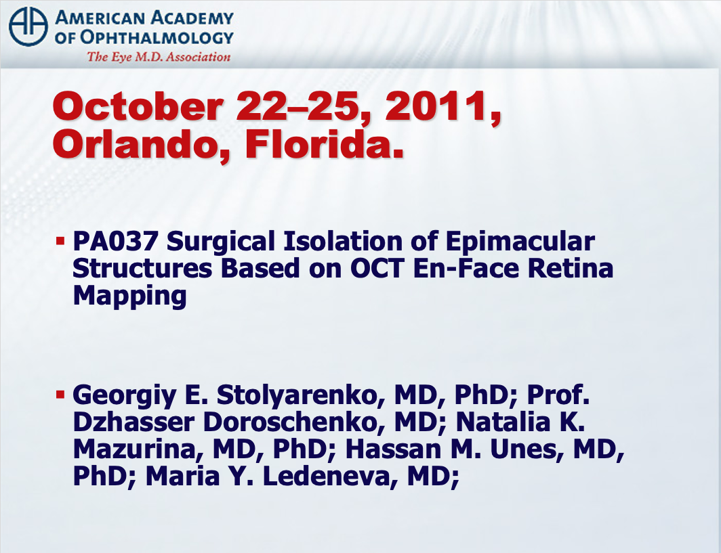

Slide 14
По проекту Фонда содействия развитию малых форм предприятий в научно-технической сфере
2011 - «Разработка аппаратно-программных комплексов беспроводной передачи и обработки данных трехмерной визуализации хода офтальмологических оперативных вмешательств»

Slide 15
По проекту Фонда содействия развитию малых форм предприятий в научно-технической сфере
2012 «Разработка аппаратно-программного комплекса эндоскопической оптической когерентной томографии для интраоперационной 2D и 3D визуализации сетчатки глаза»
ООО «БИОМЕДТЕХ»
ООО «ЦДиХЗОГ» – соисполнитель проекта

Slide 16
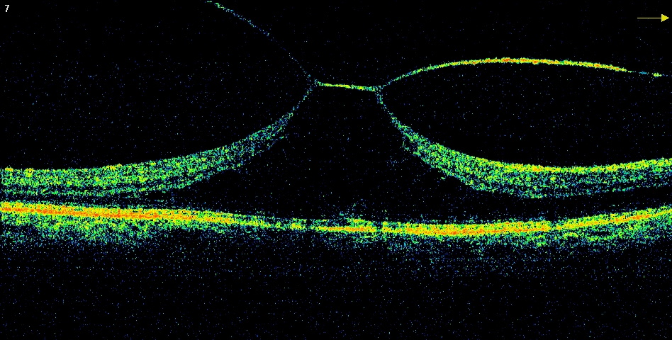
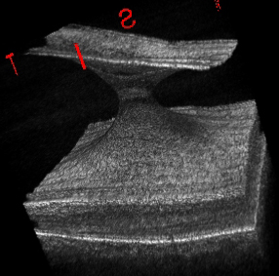
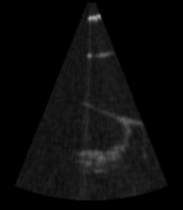
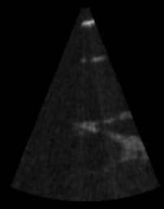
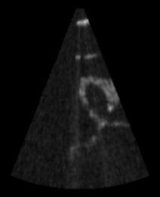
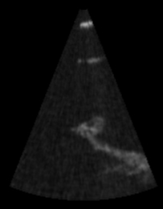
до операции
после операции

Slide 17
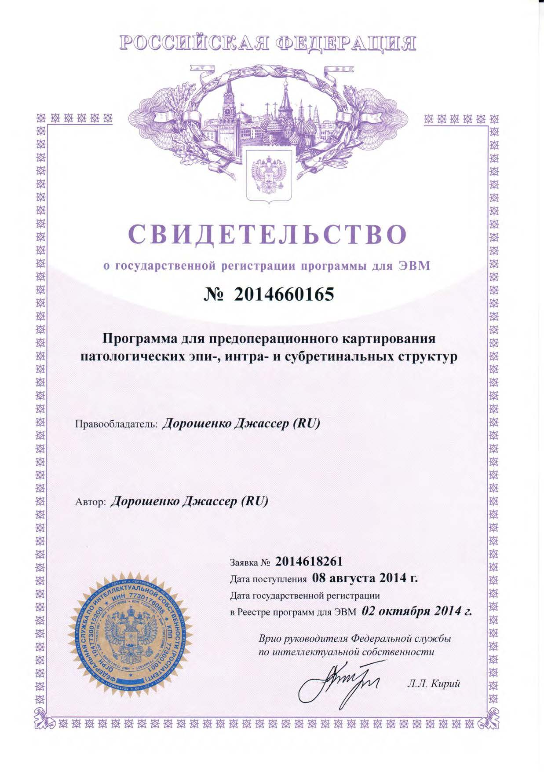
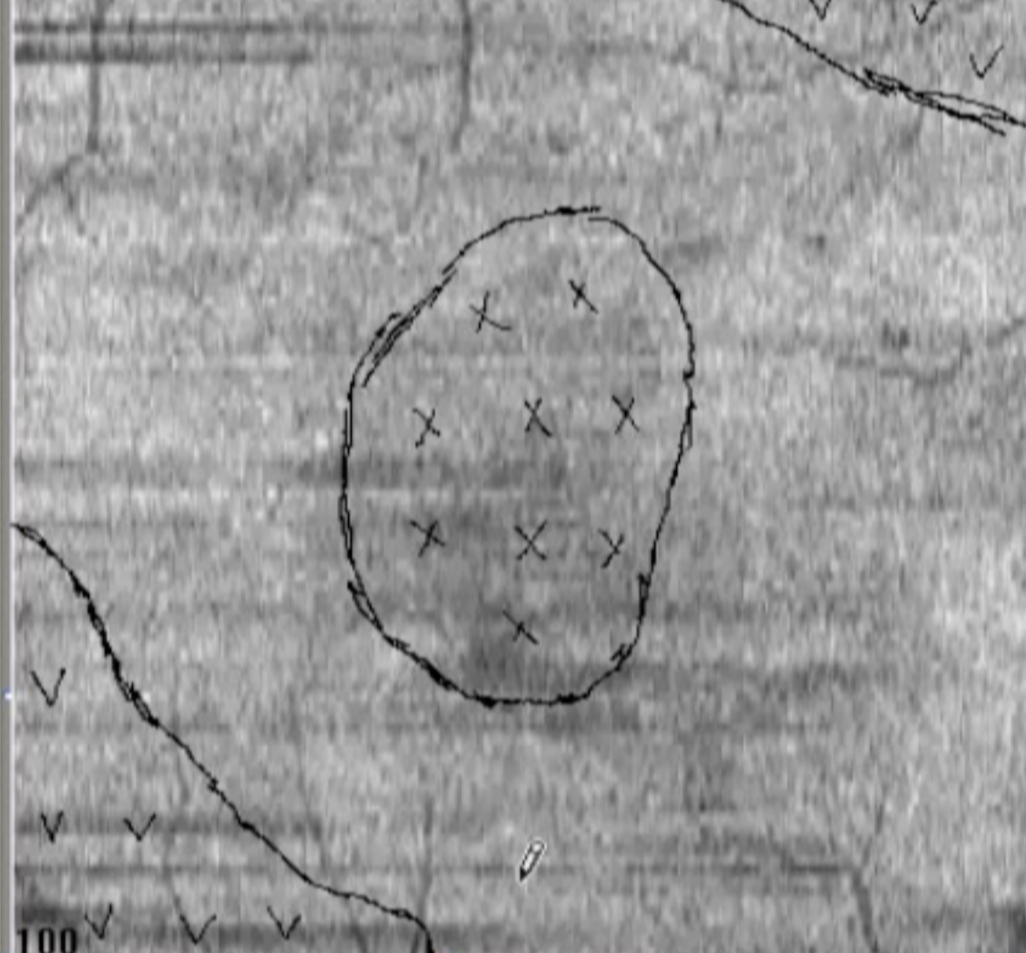
Notes:
Наименование проекта: Аппаратно-программный комплекс построения дополненной реальности на базе программы для предоперационного картирования патологических эпи-, интра- и субретинальных структур - RetinaMap 1.1. и NGENUITY 3D Visualization System (Alcon) для применения в селективной хирургии макулярной области сетчатки. Область знаний: медицина, офтальмология, витреоретинальная хирургия, информатика, системы поддержки принятия решений, системы дополненной реальности.Описание проекта: Аппаратно-программный комплекс, использует данные, получаемые из программного продукта RetinaMap 1.1., предназначенного для предоперационного картирования (создания индивидуальных анатомо-топографических карт сетчатки) патологических эпи-, интра- и субретинальных структур, что необходимо для проведения оперативных вмешательств на сетчатке и стекловидном теле с использованием тактики селективного (щадящего) хирургического вмешательства. Программный продукт использует для предоперационного картирования данные полученные с помощью транспупиллярных оптических когерентных томографов и позволяет планировать ход оперативных вмешательств с учетом топологической привязки патологических структур к сосудам сетчатки. Полученные данные, изображение карты, передаются в комплекс NGENUITY и размещаются поверх изображения с операционного микроскопа (создавая дополненную реальность) в отдельном видеопотоке, позволяющем изменять прозрачность этого слоя. Изображение масштабируется и позиционируется таким образом, чтобы совпадали реперные точки изображения с операционного микроскопа и карты – диск зрительного нерва и крупные сосуды сетчатки, полупрозрачность слоя подбирается с учетом, обеспечения возможности топографической привязки с одной стороны, и возможности визуализации сетчатки с другой. Комплекс позволяет оперирующему хирургу в режиме реального времени видеть созданную карту сетчатки, с нанесенными отметками планируемой операции, поверх изображения сетчатки пациента и существенно снизить интра- и постоперационные осложнения.

Slide 18
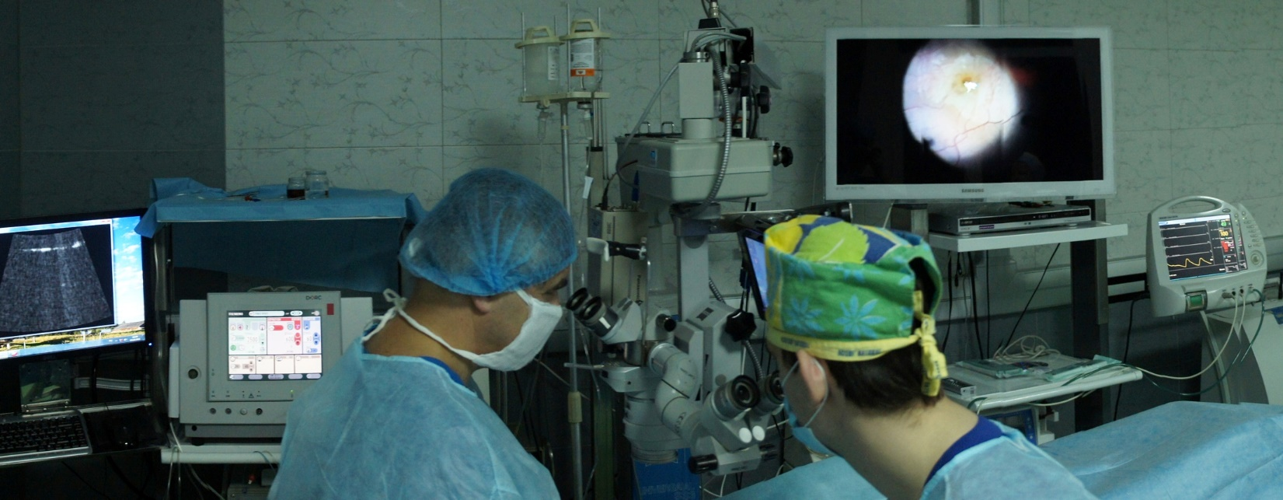
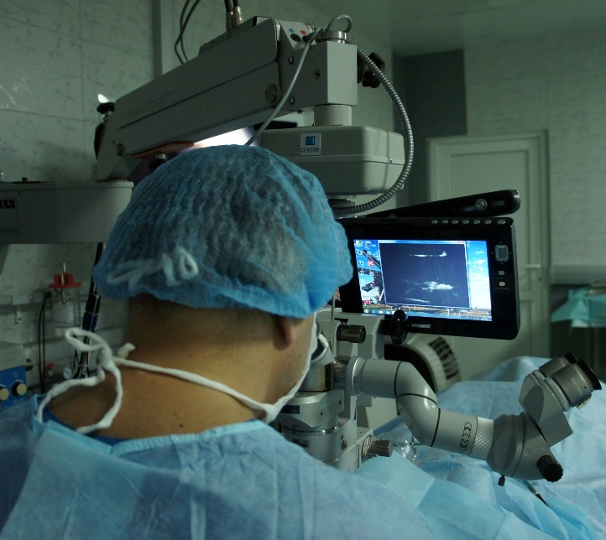
Трудности использования карт

Slide 19
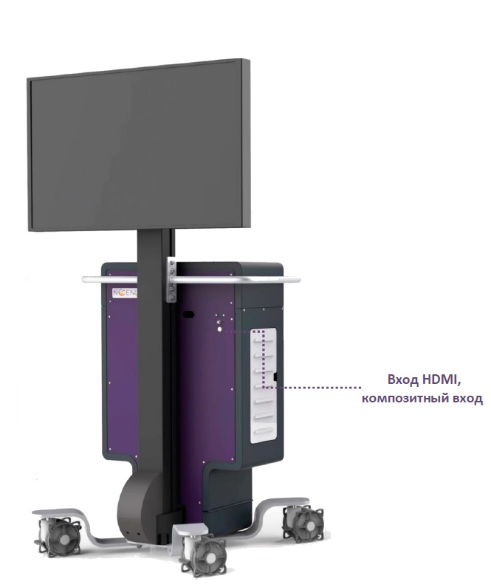
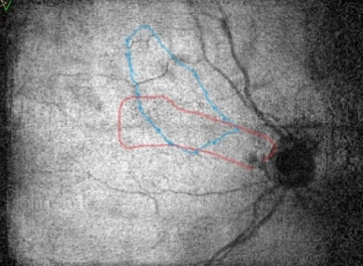
Решение на базе NGENUITY
изображение карты подается на HDMI-вход
комплекса NGENUITY и размещается поверх изображения с операционного микроскопа, в отдельном
видеопотоке, позволяющем изменять
прозрачность этого слоя
изображение масштабируется и позиционируется таким образом, чтобы совпадали реперные точки изображения с операционного микроскопа и карты – диск зрительного нерва и крупные сосуды сетчатки
полупрозрачность слоя подбирается с учетом
обеспечения возможности топографической привязки с одной стороны, и возможности визуализации сетчатки с другой

Slide 20
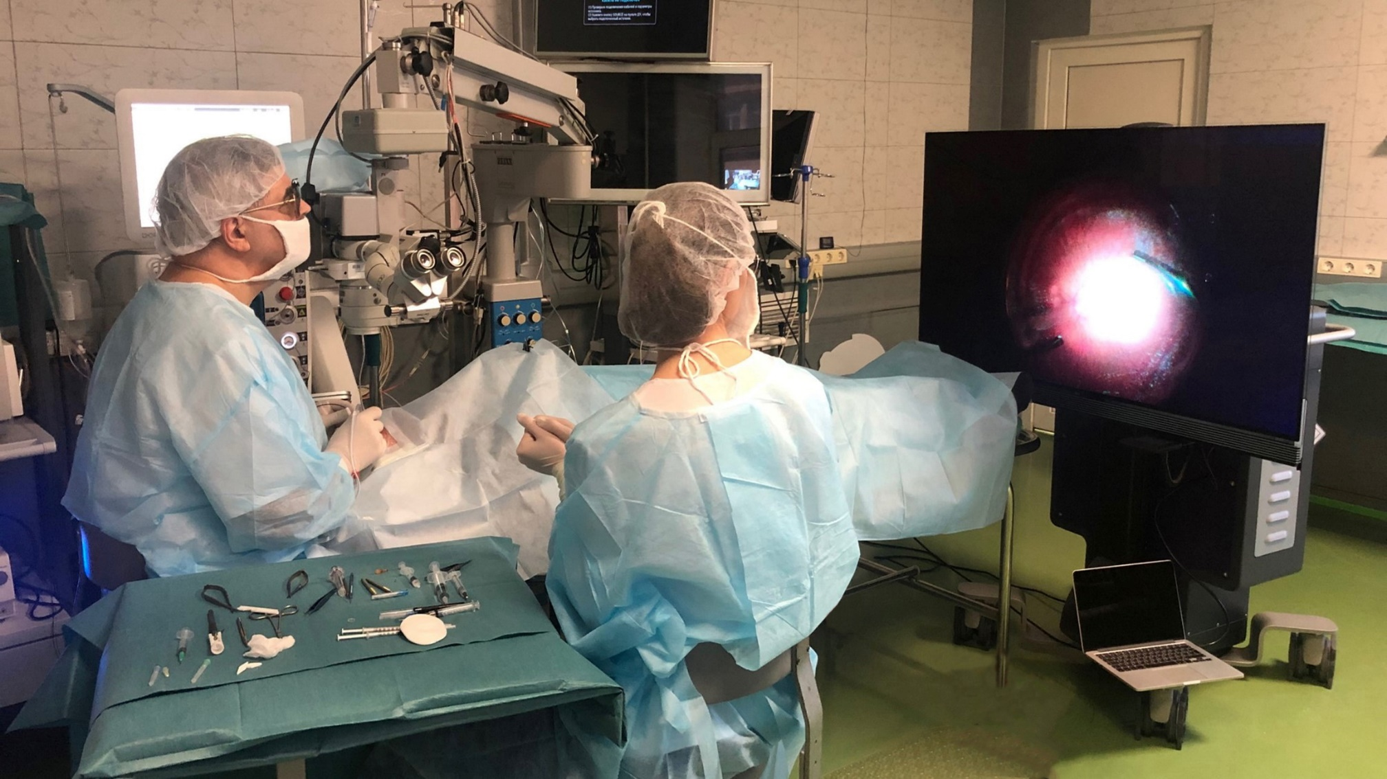
Решение на базе NGENUITY

Slide 21
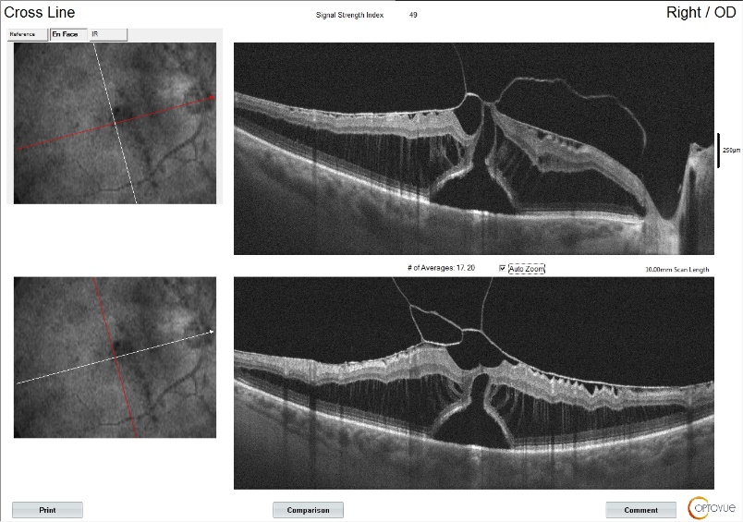
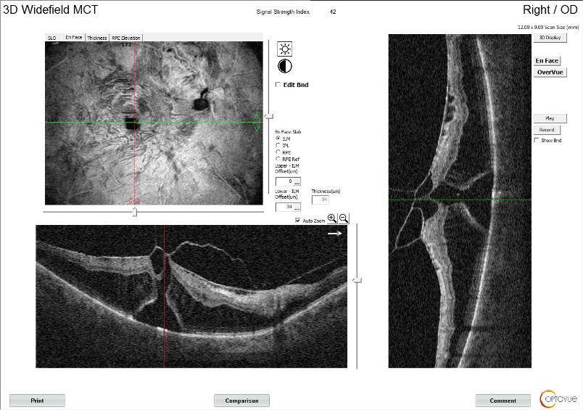
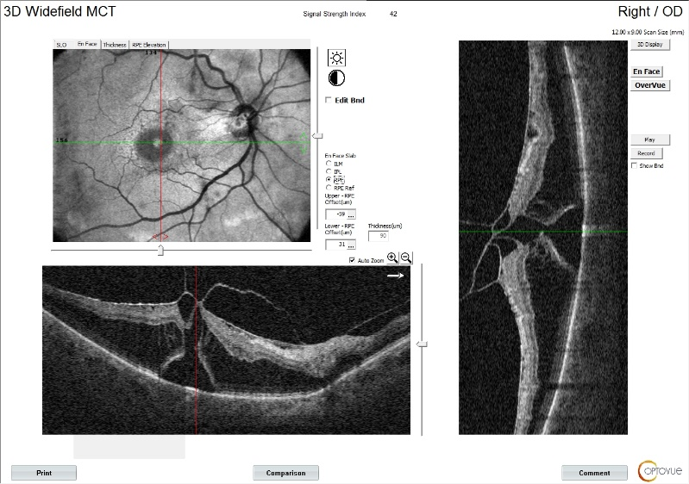
Пациент К
ОКТ до операции протокол 3D Widefield MCT С-скан на уровне ILM
ОКТ до операции протокол 3D Widefield MCT С-скан на уровне RPE Ref
ОКТ до операции Cross Line

Slide 22
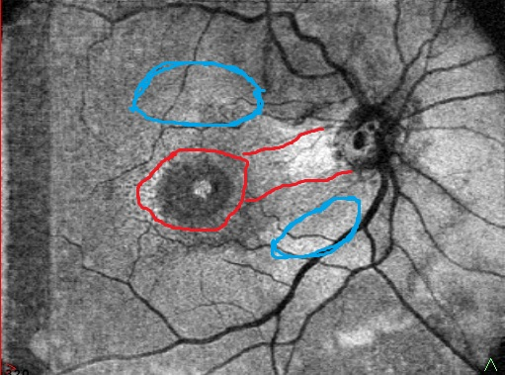
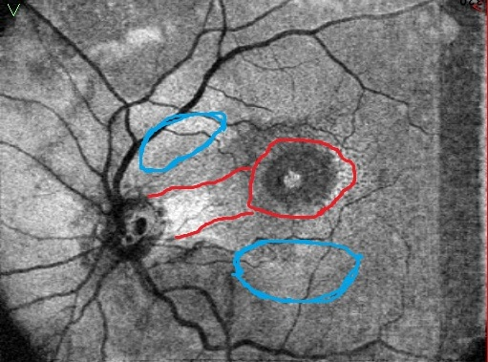
Пациент К
Карта оперативного вмешательства, перевернутая с учетом положения хирурга относительно пациента, во время оперативного вмешательства
Карта оперативного вмешательства
Синим отмечена зона, предпочтительная для начала отделения эпиретинальной ткани (зона спонтанной отслойки ЗГМ)
Красным отмечена зона высокой вероятности травмы слоя нервных волокон

Slide 23
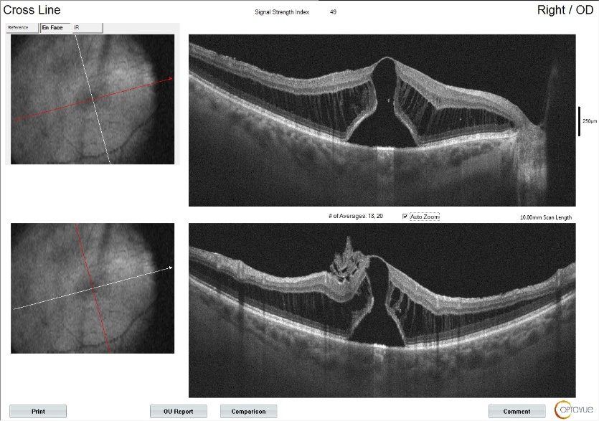
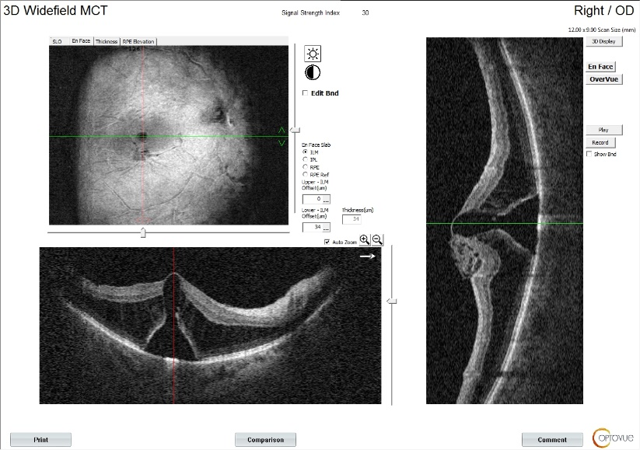
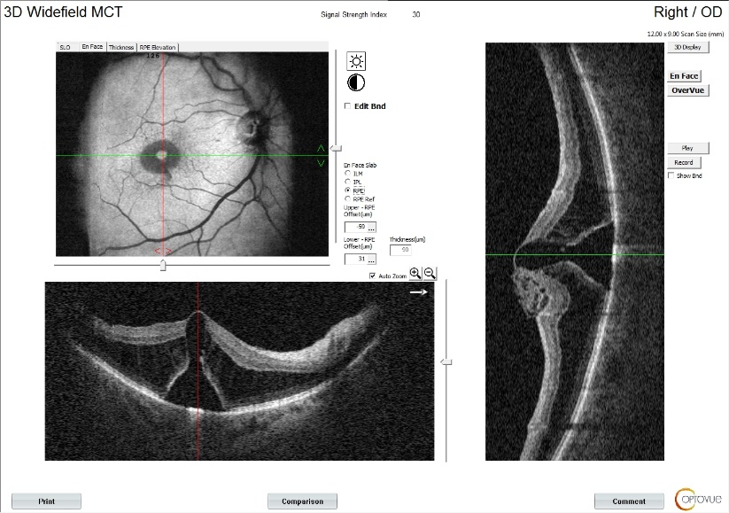
Пациент К
ОКТ до операции протокол 3D Widefield MCT С-скан на уровне ILM
ОКТ до операции протокол 3D Widefield MCT С-скан на уровне RPE Ref
ОКТ до операции Cross Line

Slide 24
Благодарность за финансирование проекта
Правительство Российской Федерации
Фонд содействия развитию малых форм предприятий в научно-технической сфере
Банк ВТБ (ПАО)
Alcon

